Slide 1

«Проектная и исследовательская деятельность в начальной школе»
Хайрулина Н.А.
МБОУ «СОШ№2», г.Минусинск

Slide 2
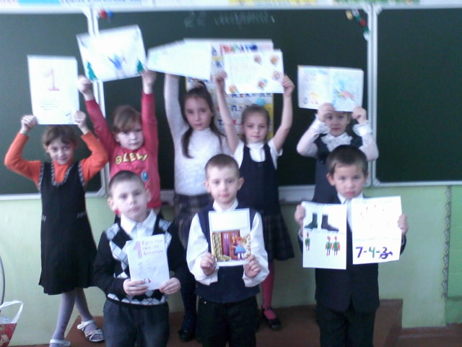
1. Одной из приоритетных задач современной школы является создание необходимых и полноценных условий для личностного развития каждого ребёнка, формирование активной позиции учащихся в учебном процессе.

Slide 3

5
2. Именно образование в начальной школе является базой, фундаментом, всего последующего обучения. И именно в начальной школе закладываются основы исследовательской деятельности.

Slide 4
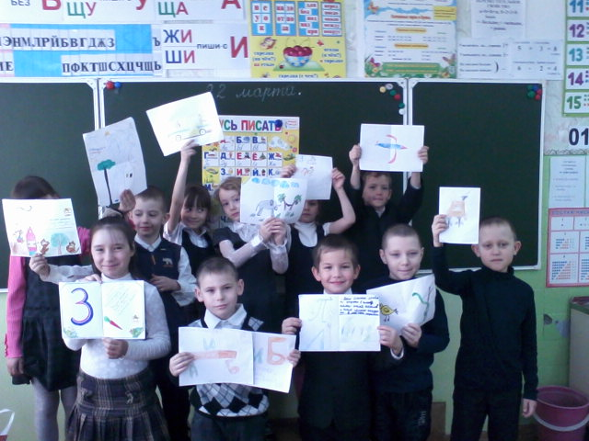
Дети младшего школьного возраста, как отмечают многие учёные, уже по природе своей исследователи.
Их влечёт жажда новых впечатлений, любознательность, желание экспериментировать, самостоятельно искать истину.
Опыт исследовательской, творческой деятельности приобретается детьми в процессе проектной деятельности.

Slide 5
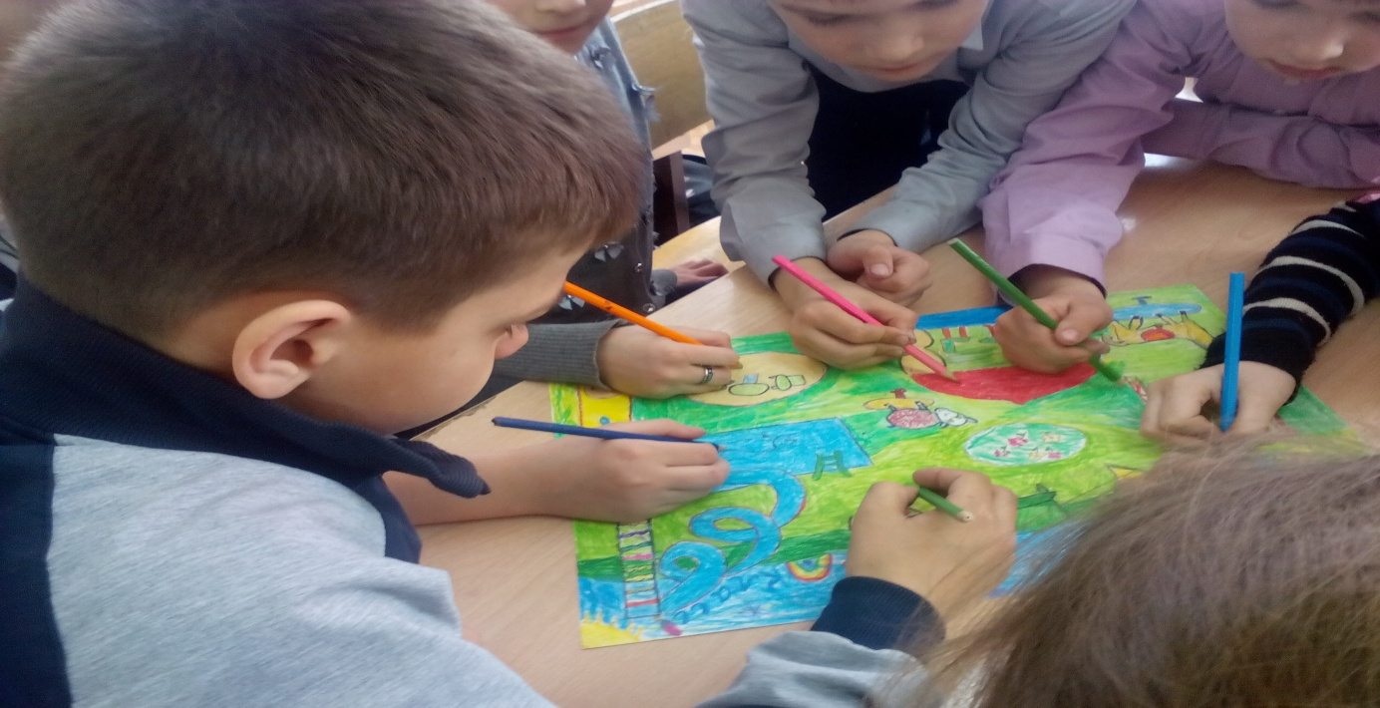
3.Что такое проектная деятельность? Проектная деятельность – это метод, который - раскрепощает ребёнка, - повышает уровень его познавательной активности, учебной мотивации, - способствует эмоциональной уравновешенности и уверенности в своих силах. В процессе проектной деятельности дети работают над созданием проекта.

Slide 6
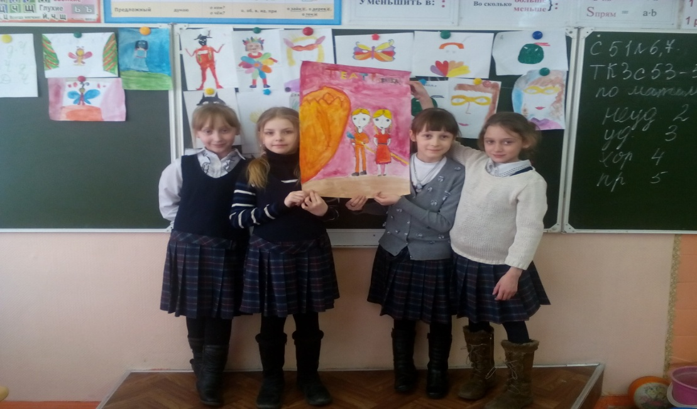
4.Что такое проект? Любой проект имеет практически одинаковую структуру. Проект – это «пять П»: - проблема; - проектирование (планирование); - поиск информации; - продукт: - презентация.

Slide 7
1. Необходимо наличие социально значимой для ребёнка проблемы. 2. Выполнение проекта начинается с планирования действий по разрешению проблемы. 3. Каждый проект обязательно требует исследовательской работы учащихся. Таким образом, отличительная черта проектной деятельности – поиск информации. 4. Результатом работы над проектом, является продукт. 5. Подготовленный продукт должен быть представлен общественности. Таким образом, проект требует на завершающем этапе презентации своего продукта.

Slide 8
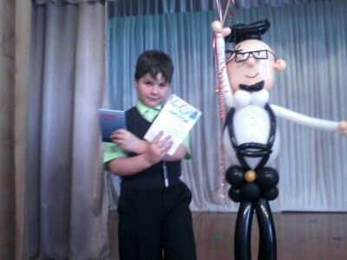
В начальной школе к выполнению проектов привлекают родителей. Важно со стороны родителей помощь советом, информацией, проявление заинтересованности.

Slide 9

Виды проектов:
Исследовательские проекты имеют четкую продуманную структуру, которая практически совпадает со структурой реального научного исследования: актуальность темы; проблема, предмет и объект исследования; цель, гипотеза и вытекающие из них задачи исследования; методы исследования: наблюдение, опыты, эксперименты; обсуждение результатов, выводы и рекомендации. Исследовательские проекты - одна из наиболее распространенных форм данного вида деятельности. Это практические и лабораторные работы, доклады, выступления, дневники наблюдения и т.д

Slide 10
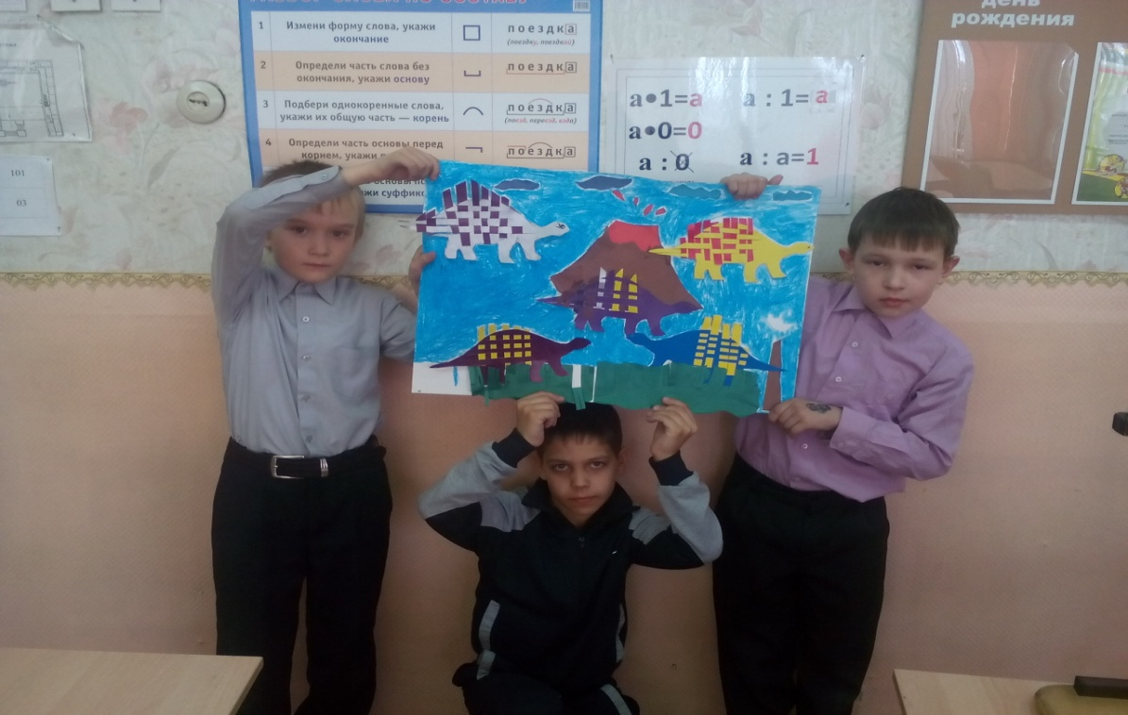
Творческие проекты не имеют детально проработанной структуры совместной деятельности учащихся - она только намечается и далее развивается в соответствии с требованиями к форме и жанру конечного результата. Это может быть стенная газета, сценарий праздника, театрализации, видеофильм, плакат, школьный журнал интересных дел и т.д. Творческий проект предполагает максимально свободный авторский подход в решении проблемы.

Slide 11

Информационные проекты направлены на сбор информации о каком-либо объекте, явлении, на ознакомление участников проекта с этой информацией, ее анализ и обобщение фактов (статья в СМИ, информация в сети Интернет). Такие проекты часто интегрируются в исследовательские проекты и становятся их органичной частью.

Slide 12
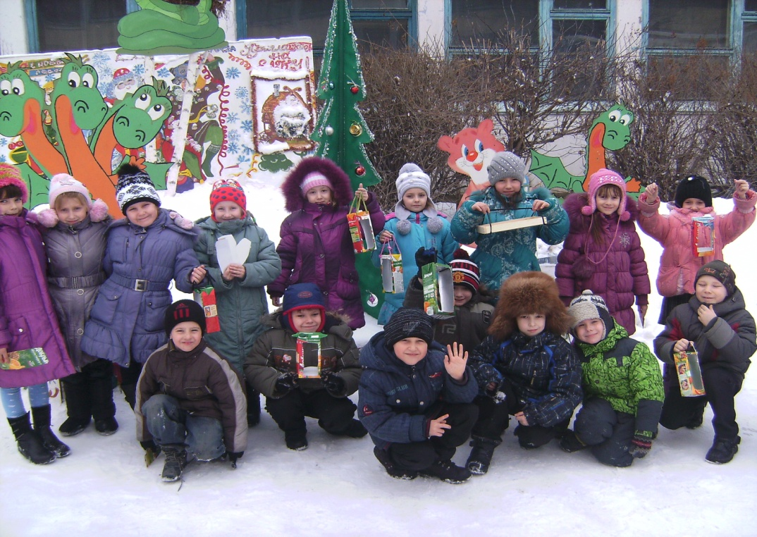
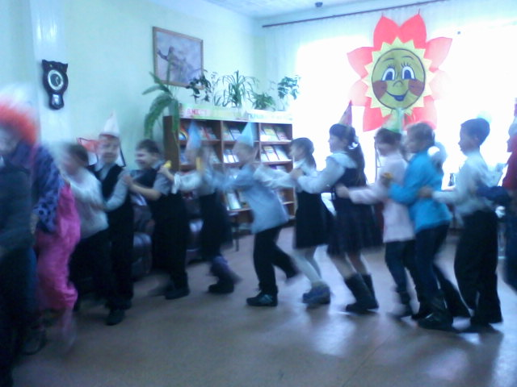
Выполняя исследования в группах, дети и сильные, и слабые имеют возможность развить лидерские качества. Участие в исследовательской деятельности повышает уверенность в себе, что позволяет успешнее учиться. Сколько радости испытывает ученик, когда он находится в поиске вместе с учителем. Что может быть интереснее для учителя, чем следить за работой мысли ребят, иногда направлять их по пути познания, а иногда и просто не мешать суметь вовремя отойти в сторону дать детям насладиться радостью своего открытия.

Slide 13
